Slide 1

아이디어 공모전 프로그램
객체 활용
문형욱, 이찬용

Slide 2

01
요구사항
서브 제목
02
유스케이스서브 제목
03
클래스 다이어 그램
서브 제목
04
주입 예시
서브 제목

Slide 3
01
프로그램 요구사항

Slide 4
01 요구사항
구분 | 서비스 | 기능명 | 기능상세
공통 | 아이디어 공모 | 아이디어 등록 | 모든 사용자가 아이디어 등록 가능 아이디어 제목 등록 가능 아이디어 본문 등록 가능 아이디어 작성자 등록 가능 비밀번호 등록 가능
 | 아이디어 수정 | 아이디어 수정 | 비밀번호 일치 시 수정 가능
 | 아이디어 댓글 | 아이디어 댓글 | 아이디어 번호를 선택하여 댓글기능추가
관리자 | 관리자 로그인 | 아이디어 채택 | 관리자가 관리자 비밀번호를 통해 아이디어 채택 및 수정 가능

Slide 5
01 요구사항
구분 | 서비스 | 기능명 | 기능상세

Slide 6
02
유스케이스
다이어그램

Slide 7
02 유스케이스
[ Use Case Diagram (유스케이스 다이어그램) ]
시스템과 사용자의 상호작용을 다이어그램으로 표현한 것으로, 사용자의 관점에서 시스템의 서비스, 기능, 외부와의 관계에 대해서 다이어그램으로 표현한 것을 말한다.
작성 순서
시스템 정의
액터 정의
유스케이스
관계 정의
5. 유스케이스 구조화

Slide 8
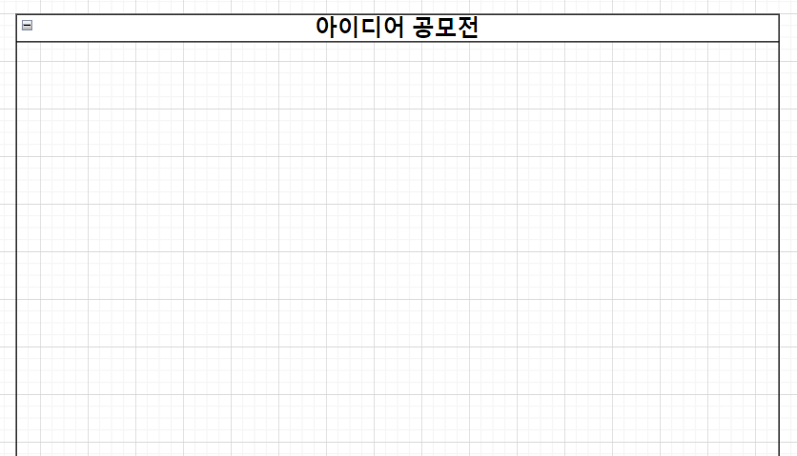
02 유스케이스
1. 시스템 정의 : 시스템 영역과 이름을 정의합니다.

Slide 9
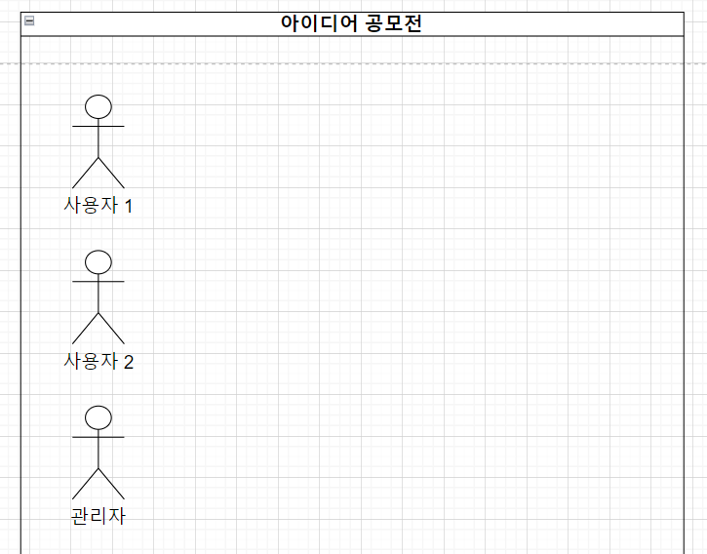
02 유스케이스
2. 액터 정의: 사용자 (Primary Actor)를 정의합니다.

Slide 10
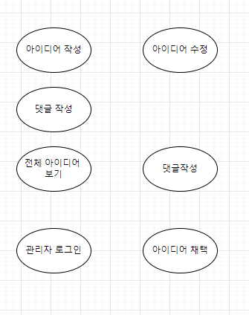
02 유스케이스
3. 유스케이스 정의 :Actor가 요구하는 서비스를 식별합니다.
Actor들이 시스템과 상호작용하는 행위를 식별합니다.

Slide 11
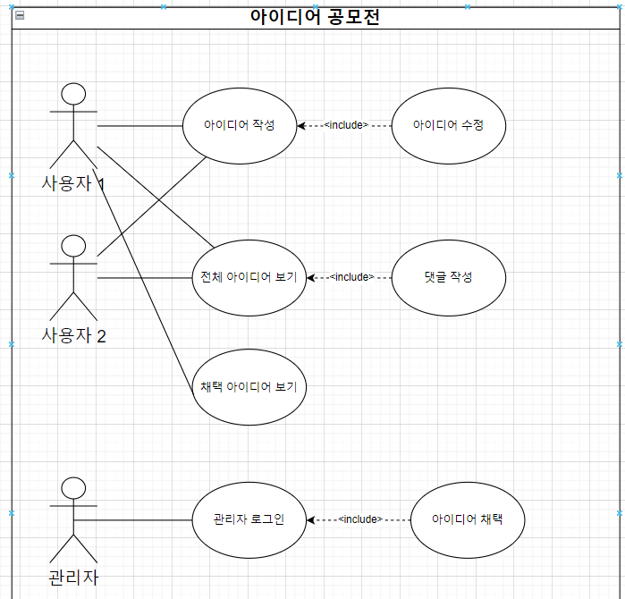
02 유스케이스
4. 관계 정의 : Actor와 Actor 사이의 관계를 정의합니다.
Actor와 유스케이스 사이의 관계를 정의합니다.

Slide 12
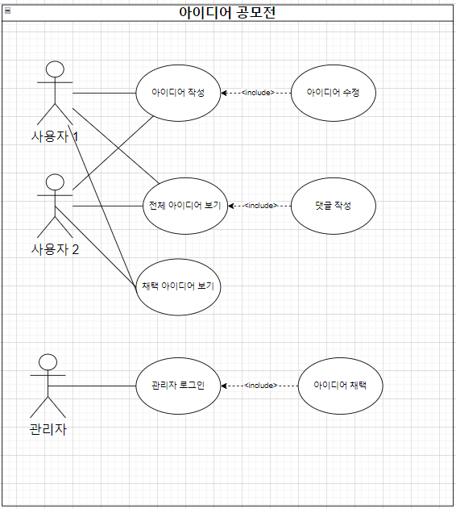

Slide 13




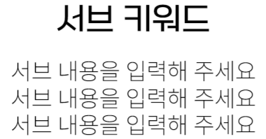

Slide 14

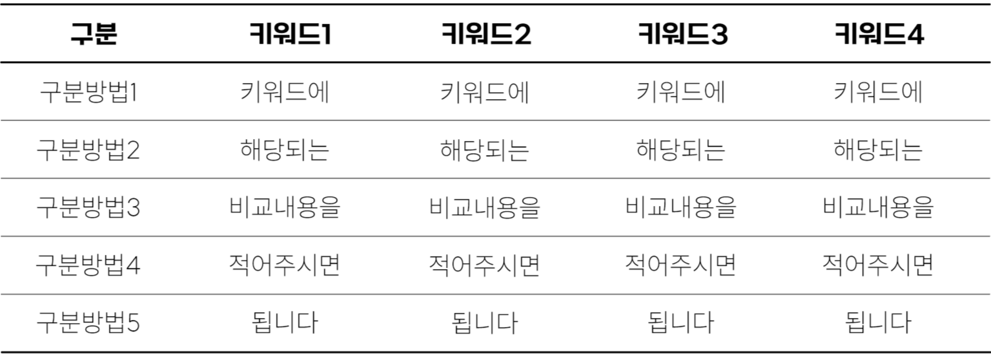


Slide 15

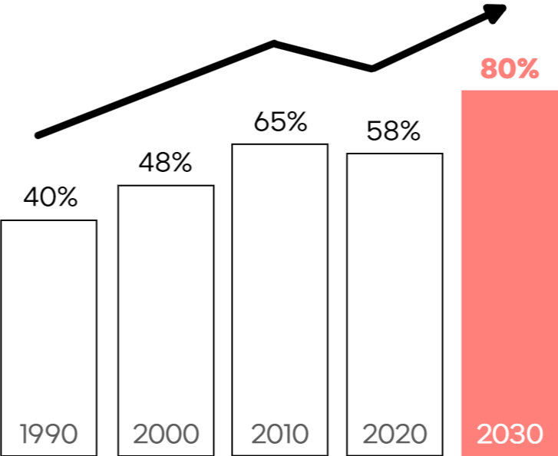




Slide 16




